Slide 1

Actividades Básicas del Departamento de Pisos
La Comunicación
MP3005 Atención al Cliente - UND1

Slide 2




Glosario de Términos Clave
Dress Code
Elementos Paralingüísticos
Forma de vestir apropiada en una determinada ocasión profesional.
Conjunto de señales que acompañan la comunicación verbal: tono, ritmo, timbre, volumen y pausas.
Kinesia
Proxémica
Ciencia que estudia el lenguaje corporal y los gestos en la comunicación.
Ciencia que estudia la organización del espacio y las distancias en la comunicación.

Slide 3
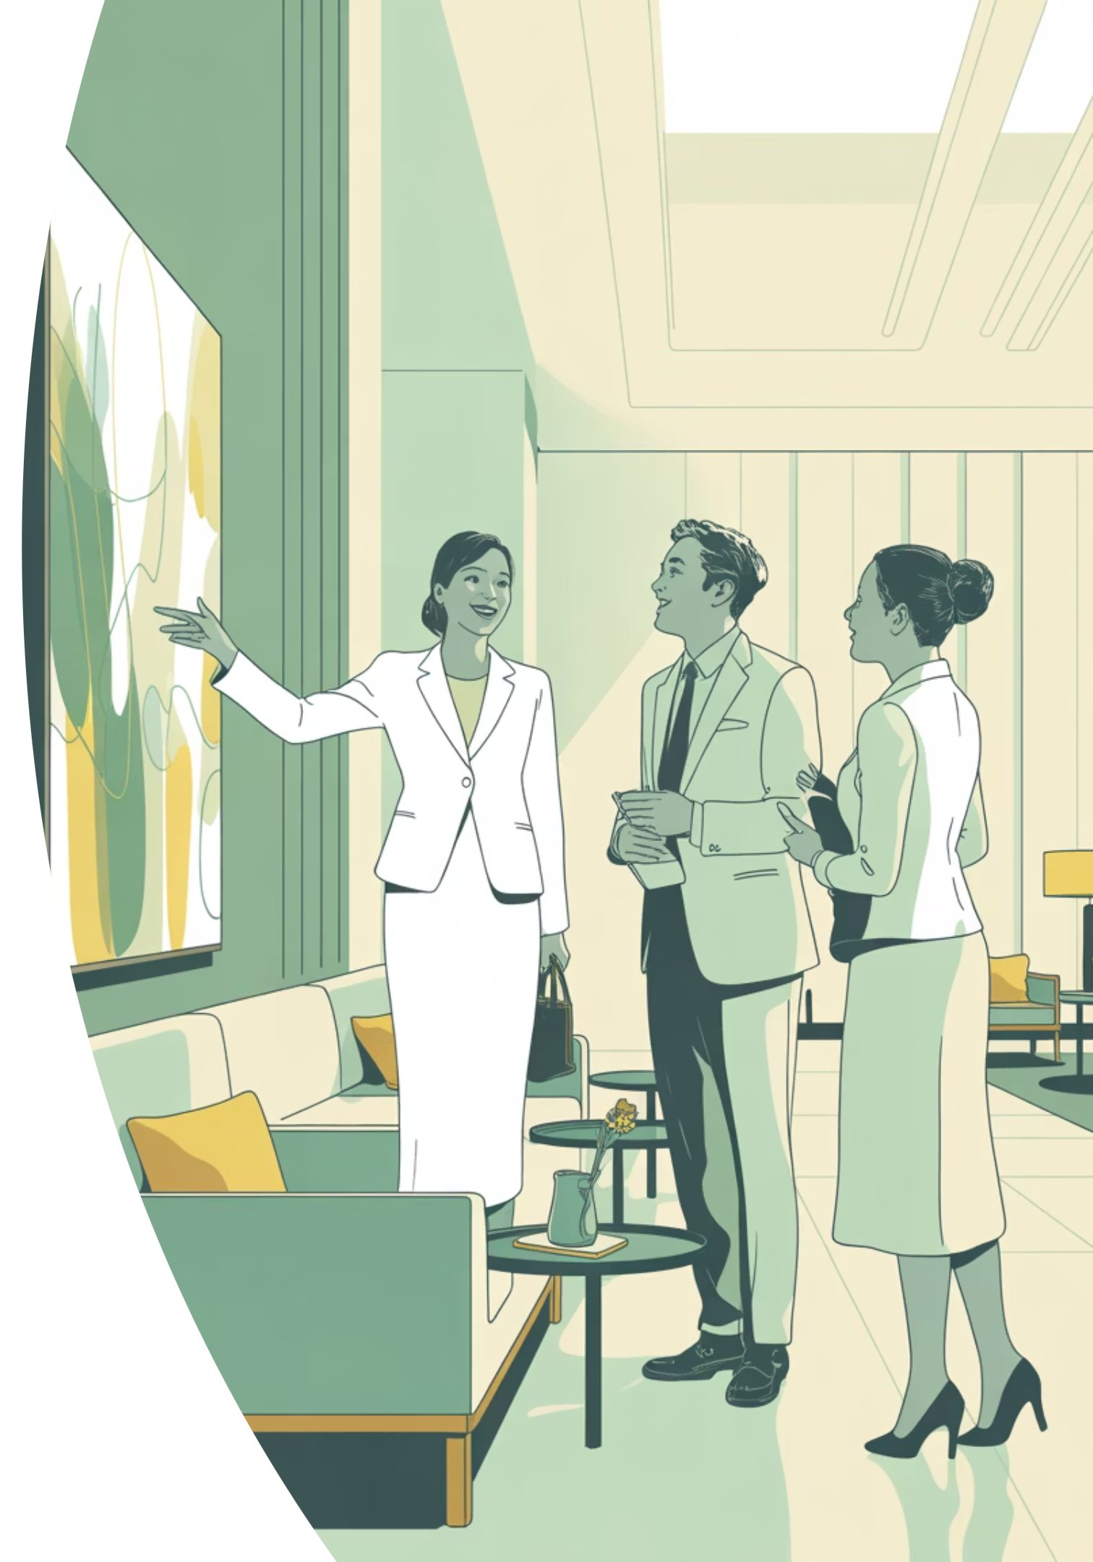
El Proceso de Comunicación
La comunicación es la habilidad fundamental que tienen las personas para relacionarse. A través de ella podemos transmitir pensamientos, deseos y establecer intercambios de ideas y sentimientos entre individuos o grupos.
Esta es la función más importante de la comunicación: mejorar las relaciones entre las personas. En el entorno laboral hotelero, estas relaciones se establecen con jefes, compañeros y especialmente con los clientes.

Slide 4

Ejemplo Práctico de Comunicación
Situación en el Hotel
En la empresa (contexto), el auxiliar de catering (emisor) pregunta a su compañero (receptor) dónde tiene que acudir al día siguiente para atender un determinado evento (mensaje).
El compañero responde la pregunta (retroalimentación o feedback), confirmando que ha entendido y proporcionando la información solicitada.

Slide 5
Agentes y Elementos de la Comunicación
01
02
Emisor
Receptor
Persona que inicia el proceso comunicativo para informar, expresar opiniones o convencer al receptor.
Persona que recibe el mensaje y responde al emisor.
03
04
Mensaje
Contexto
Idea o emoción que se transmite utilizando signos, símbolos, palabras o gestos con significado.
Circunstancias que influyen en la comunicación: relación entre emisor y receptor, valores, estado de ánimo.

Slide 6
Elementos Complementarios
Canal
Barreras
Medio físico por el que se transmite el mensaje: aire para conversaciones, papel para órdenes escritas.
Elementos que interrumpen, alteran o perturban el mensaje, impidiendo que llegue completo al receptor.
Retroalimentación
Código
Respuesta del receptor que confirma la recepción y comprensión del mensaje.
Símbolos compartidos que deben ser conocidos por ambos participantes para una comunicación efectiva. (Idioma)

Slide 7
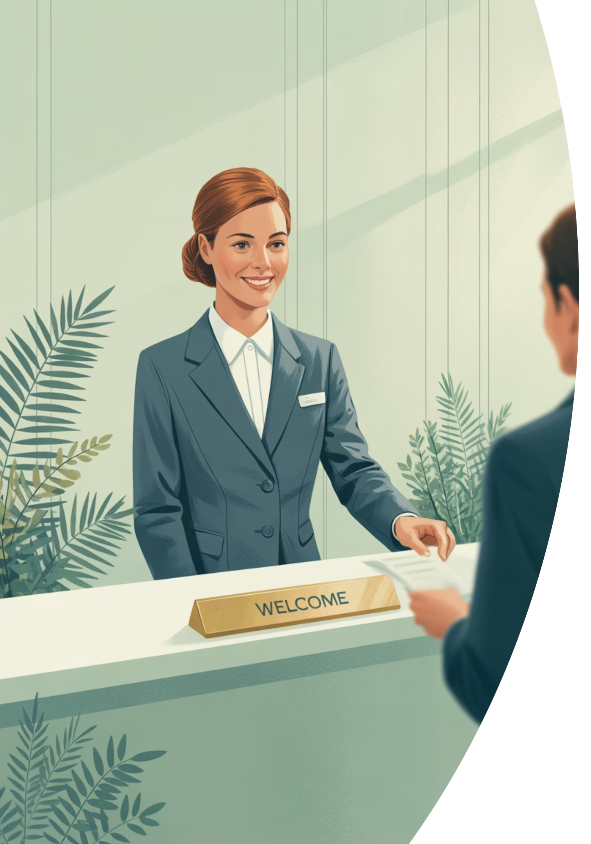
Los Empleados Como Canal de Comunicación
Las empresas hoteleras basan sus relaciones con los clientes en la confianza y fidelización. Los empleados son uno de los canales más importantes, ya que representan a la empresa, son su voz e imagen.
Los clientes satisfechos se convierten en clientes fieles. La calidad y atención en el servicio a través de los empleados son factores clave para motivar al cliente y aumentar las ventas.

Slide 8
Expectativas del Cliente
El público espera recibir información que cumpla con estándares específicos de calidad:
Comprensible
Completa y Precisa
Usar vocabulario adecuado, evitando tecnicismos profesionales y trato demasiado coloquial.
Aportar el mayor número de detalles posibles según las necesidades del cliente.
Actualizada
Sintetizada
Estar al día con los cambios en productos y servicios que ofrece la empresa.
Resumir para que el cliente tenga una idea final clara y concisa.

Slide 9




Etapas del Proceso de Comunicación
Ideación
Codificación
El emisor concibe la idea que desea transmitir
La idea se convierte en mensaje usando códigos compartidos
Transmisión
Recepción
El mensaje viaja a través del canal seleccionado
El receptor capta y decodifica el mensaje recibido

Slide 10
Barreras y Dificultades Comunicativas
Las barreras son elementos que impiden la transmisión total del mensaje. Se clasifican en tres tipos principales:
Físicas
Semánticas
Psicológicas
Ruidos, interferencias, murmullos y condiciones ambientales que dificultan la recepción del mensaje.
Uso inadecuado del mensaje, falta de vocabulario o desconocimiento del idioma por parte del emisor o receptor.
Diferencias individuales de pensamiento que hacen que la información pierda objetividad en la interpretación.

Slide 11

Barreras del Emisor
Repetición Innecesaria (Redundancia)
Usar palabras que no añaden información, aunque ocasionalmente pueden ayudar al receptor a captar mejor el mensaje.
Ruido Físico
El emisor debe ser consciente de interferencias y ruidos ambientales, intentando evitarlos o minimizar su impacto.
Actitud hacia el Receptor
La actitud del emisor influye en la receptividad. El empleado debe mostrar actitud positiva hacia el cliente.
Falta de Empatía
No ponerse en el lugar del cliente impide detectar y conocer sus necesidades reales.

Slide 12
Barreras del Receptor
Primera Impresión
Defensa Psicológica
Juicios basados en poca información que crean impresiones favorables o desfavorables.
Barreras ante interlocutores desconocidos que impiden analizar objetivamente el mensaje.
Estereotipos
Inferencia o Deducción
Atribuir características a personas por pertenecer a un grupo específico.
Suponer conclusiones a partir de información limitada o parcial.

Slide 13
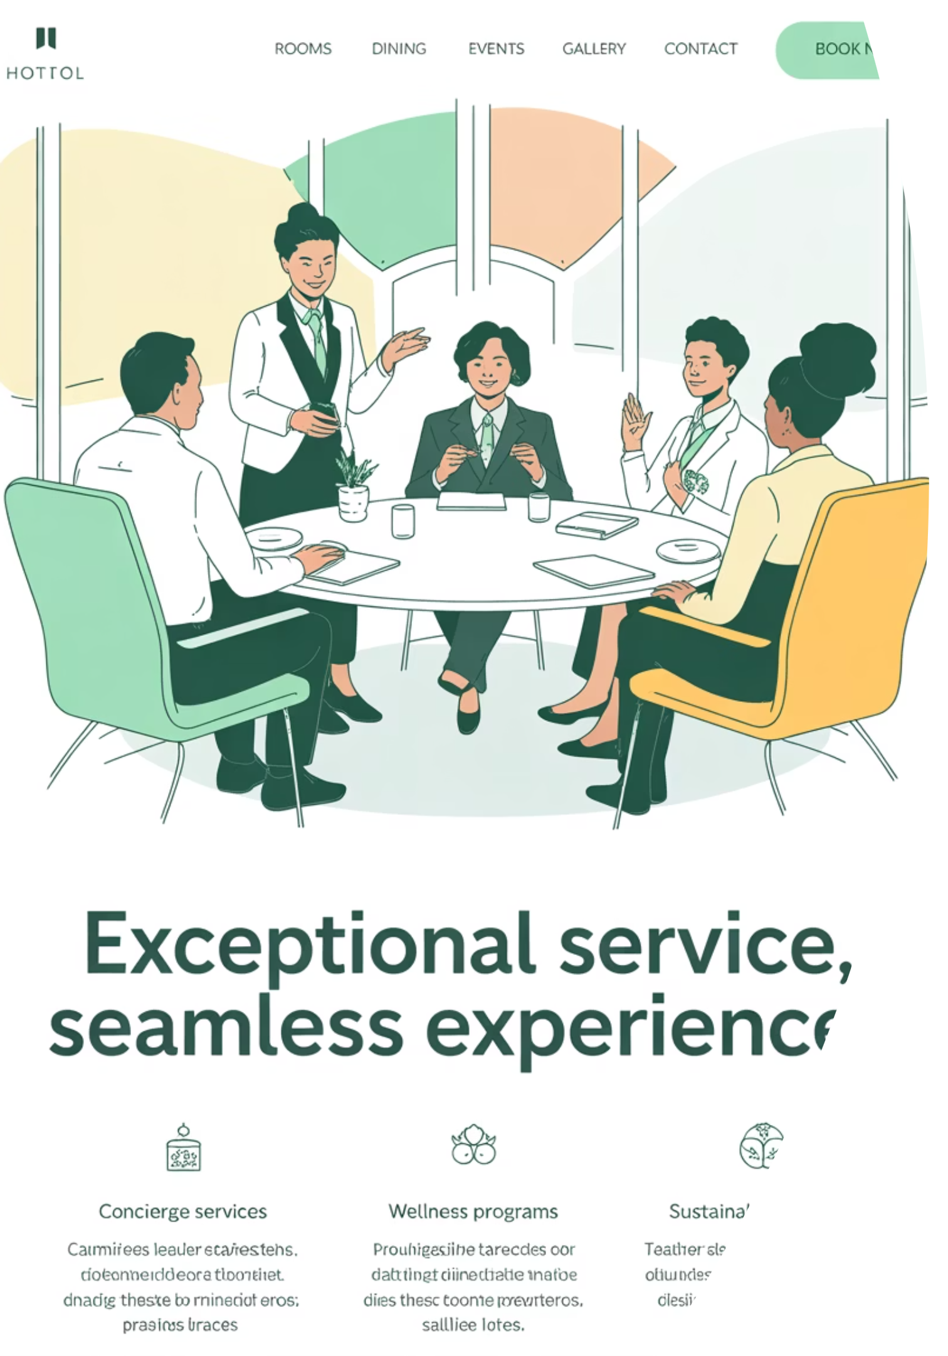
Tipos de Comunicación en la Empresa
En el entorno empresarial hotelero se establecen dos tipos principales de comunicación:
Comunicación Formal
Relaciones entre personal y directivos, y hacia los clientes. Se utiliza para transmitir órdenes, procedimientos y organización del trabajo.
Comunicación Informal
Surge espontáneamente entre grupos de personal, fomentando relaciones sociales dentro de la plantilla de la empresa.

Slide 14



La Fórmula de Mehrabian
Según el psicólogo Albert Mehrabian, cuando nos comunicamos, nuestro mensaje se compone de:
7%
38%
55%
Comunicación Verbal
Comunicación Vocal
Comunicación No Verbal
Las palabras que utilizamos
Entonación, resonancia y tono de voz
Gestos, posturas y movimientos corporales

Slide 15

Comunicación No Verbal: La Proxémica
La proxémica estudia nuestro espacio personal y las distancias que mantenemos al comunicarnos. Según Edward T. Hall:
1
Distancia Íntima
0-45 cm: Familiares y amigos cercanos
2
Distancia Personal
45-120 cm: Conversaciones casuales
3
Distancia Social
120-360 cm: Relaciones profesionales
4
Distancia Pública
Más de 360 cm: Presentaciones formales

Slide 16



La Kinesia: Lenguaje Corporal
La kinesia estudia los movimientos corporales, gestos, expresión facial, mirada y sonrisa. Elementos clave para el personal hotelero:
Apretón de Manos
Contacto Visual
Sonrisa Profesional
Saludo universal que debe realizarse con seguridad, juntando las manos hasta que el pulgar se una con el índice.
Demuestra que estamos escuchando, pero no debe ser fijo para evitar incomodidad o hostilidad.
Los empleados deben saludar con sonrisa amplia. Mostrar dientes superiores solo con personas de confianza.

Slide 17




Imagen Personal Profesional
La imagen personal abarca no solo la vestimenta, sino el conjunto de gestos, forma de caminar, ritmo al hablar, tono de voz, mirada y sonrisa. Normas generales para hostelería:
Cabello y Aseo
Manos y Uñas
Pelo corto o recogido discretamente. Afeitado diario obligatorio para hombres. Baño diario y desodorante.
Uñas arregladas, recortadas y limpias. Si están pintadas, tonos claros y nunca desmaltadas.
Uniforme
Fragancias
Perfectamente lavado y planchado. Chapa identificativa en buen estado y bien colocada.
Colonias y perfumes suaves. Maquillaje discreto. No llevar joyas excesivas.

Slide 18

Motivación y Comunicación
La comunicación es una herramienta efectiva para desarrollar la motivación de los empleados. El personal motivado realiza mejor su trabajo, alcanzando la excelencia percibida por los clientes.
El feedback o retroalimentación es fundamental: reconocer el esfuerzo del personal genera satisfacción y motivación. Los factores motivadores incluyen reconocimiento del trabajo, seguridad laboral, desarrollo profesional y condiciones estimulantes.

Slide 19
Comunicación Asertiva
Existen tres estilos de comunicación que debemos conocer para aplicar el más efectivo:
Estilo Pasivo
Estilo Agresivo
Estilo Asertivo
Sentimientos suprimidos, tono débil, mirada baja, postura encogida, baja autoestima.
Ignora derechos ajenos, tono arrogante, mirada muy directa, postura altanera, invasión del territorio.
Respeto mutuo, tono sincero, mirada abierta, postura relajada, alta autoestima, expresión equilibrada.

Slide 20

Finalmente la Escucha Activa y la Empatía
La empatía es la capacidad de identificarse con los sentimientos de otra persona, poniéndose en su lugar. La escucha activa conlleva prestar atención e interesarse por el problema del cliente.
Ejemplo Práctico
Una clienta espera su equipaje más de media hora. Al encontrar a una camarera, le explica su problema. La camarera la escucha con atención, mirándola y asintiendo. Cuando termina, le pide que vuelva a la habitación mientras gestiona el equipaje directamente.
Resultado: La clienta se relaja al sentirse escuchada y comprendida.

Slide 21






Conclusiones
Para asegurar un servicio de excelencia y un ambiente de trabajo armonioso en el departamento de pisos hotelero, la comunicación es un pilar fundamental. A continuación, resumimos los puntos clave de nuestra presentación:
Comunicación Efectiva
Proceso Comunicativo
Es la base para un servicio excepcional y un entorno laboral colaborativo, garantizando que los mensajes se transmitan y se comprendan claramente.
Entender los roles de emisor, mensaje, receptor, canal, feedback y contexto es crucial para la fluidez y la precisión en cada interacción.
Barreras a Evitar
Comunicación No Verbal
Identificar y superar obstáculos como el ruido, los prejuicios, las diferencias culturales y la falta de atención previene malentendidos y conflictos.
Gestos, expresiones faciales, contacto visual y postura refuerzan (o contradicen) el mensaje verbal, transmitiendo profesionalismo y empatía.
Imagen Profesional
Escucha Activa y Empatía
Una apariencia cuidada y un comportamiento adecuado no solo proyectan confianza, sino que también reflejan la calidad y el estándar del servicio hotelero.
La capacidad de identificarse con los sentimientos del cliente y prestar atención genuina a sus necesidades es la clave para una resolución efectiva de problemas y una experiencia memorable.

Slide 22

Gracias por vuestra atención
Espero que mi comunicación haya resultado efectiva!!!

